Slide 1
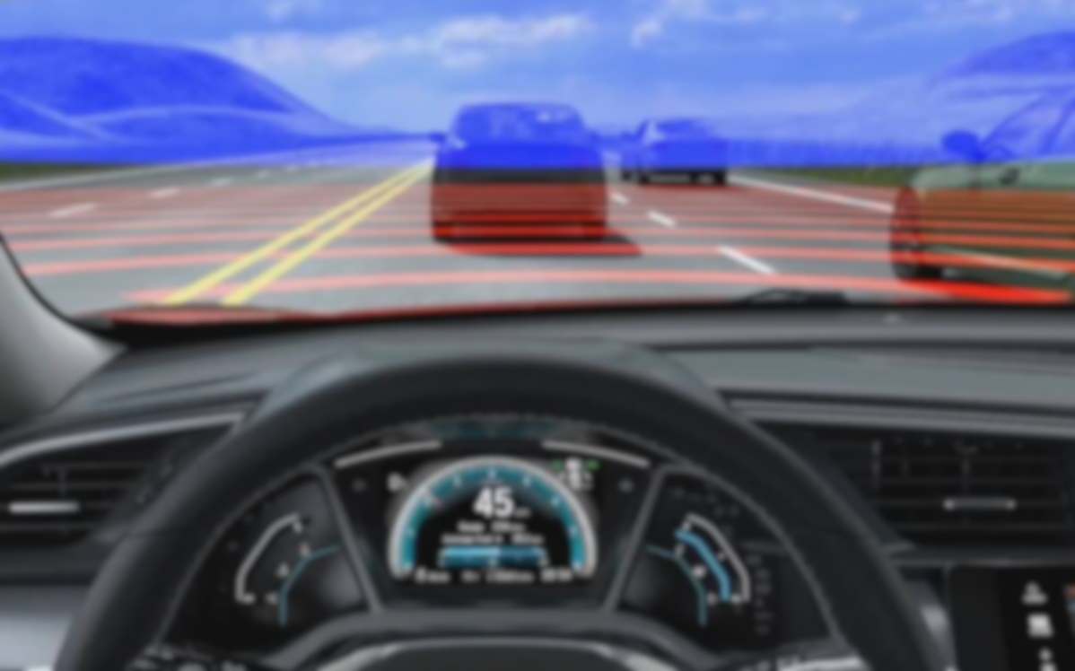
Régulateur de vitesse adaptatif et boucle de rétroaction PID
Problématique :
Comment un régulateur de vitesse adaptatif fonctionne-t-il et comment sa boucle de correction se comporte-t-elle ?

Slide 2
Ancrage au thème “Cycles et boucles“
Étude de la boucle de correction d’un régulateur de vitesse adaptatif

Slide 3
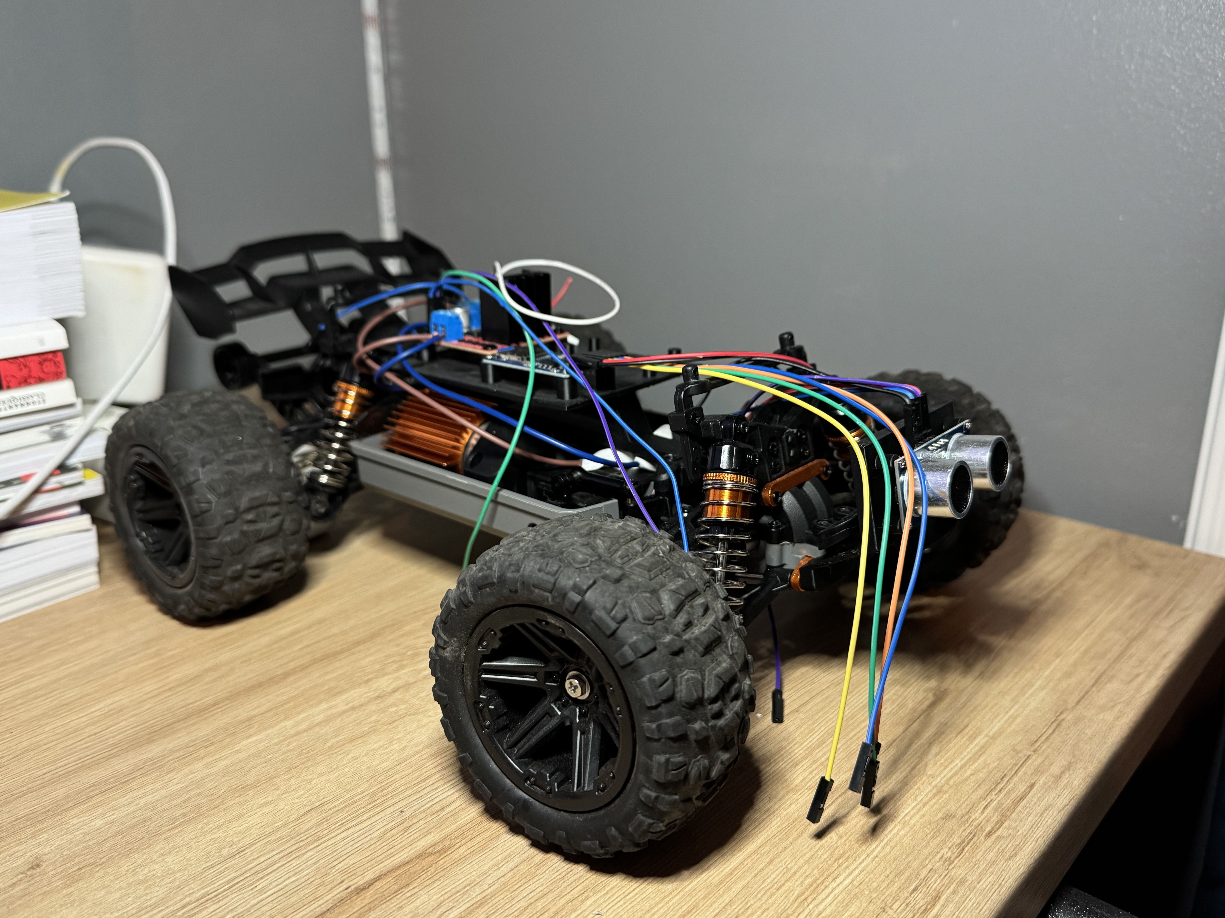
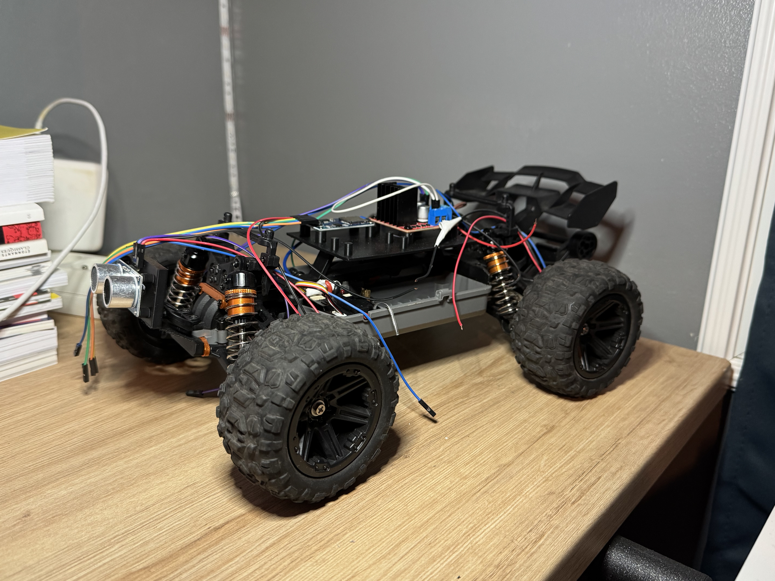
Maquette

Slide 4
Expériences prévues
Protocole : vitesse fixée à 5 km/h, une planche mobile sera placée devant la maquette
Expériences :
Test de la maquette avec un correcteur Proportionnel
Idem avec un correcteur Proportionnel Intégral (PI)
Idem avec un correcteur Proportionnel Dérivé (PD)
Idem avec un correcteur Proportionnel Intégral Dérivé (PID)

Slide 5
Bibliographie
Advanced Driver-Assistance Systems: A path toward autonomous vehicles. (Vipin Kumar Kukkala, Jordan Tunnell, Sudeep Pasricha, Thomas Bradley)
DESIGN OF AN ADAPTIVE CRUISE CONTROL SYSTEM USING PID CONTROL METHOD ON ELECTRIC VEHICLE PROTOTYPES (Joko Slamet Saputro, M. Shafiy Widi Kresno Wibisono, Joko Hariyono, Miftahul Anwar, Warindi)
Red Panda Optimization Algorithm-Based PID Controller Design for Automobile Cruise Control System (Saravanan G, Pazhanimuthu C, Sathish Kumar D, Lalitha B, Senthilkumar M, Kannan E)

Slide 6
Perspectives
Ajouter une deuxième maquette, qui sera placée devant la maquette équipée du régulateur, pour améliorer le modèle.

